Slide 2
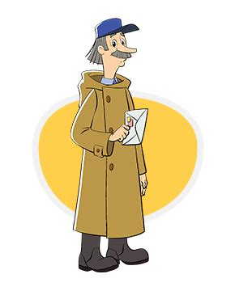
«Я накопил много денег и решил купить все что захочу, а мои друзья Матроскин и Шарик утверждают, что не все продается и покупается. Разрешите наш спор»

Slide 3
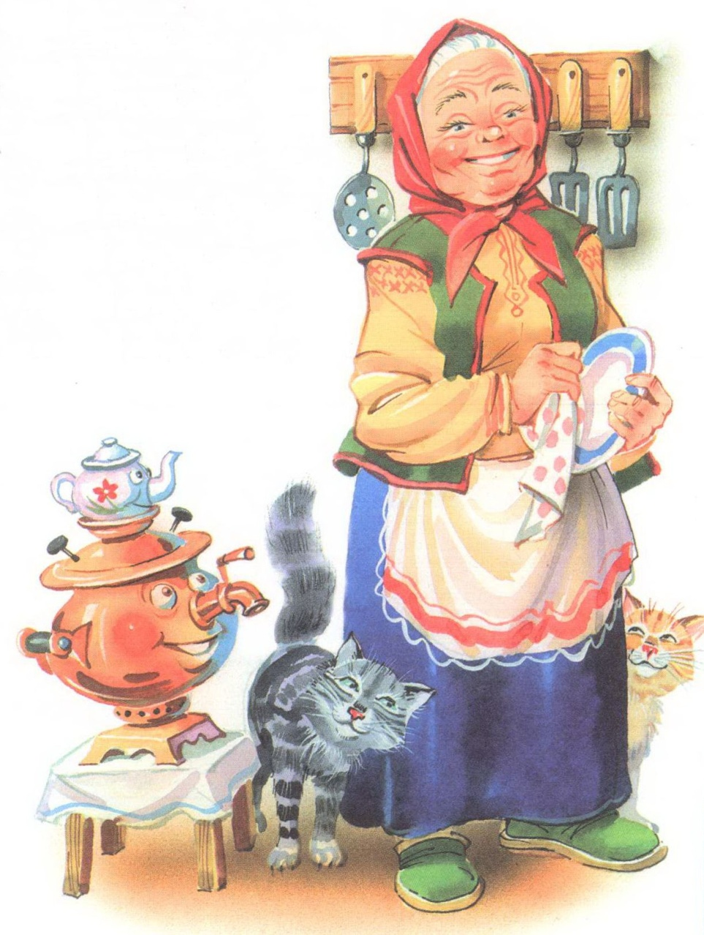
«Уж не буду, уж не буду
Я посуду обижать.
Буду, буду я посуду
И любить и уважать»
В старину люди жили в пещерах, добывали себе пищу охотой и рыбной ловлей и деньги им были не нужны. Со временем их потребности возросли, и они вместо денег стали использовать это.
Внимание вопрос – какие предметы в древности использовали вместо денег?

Slide 4
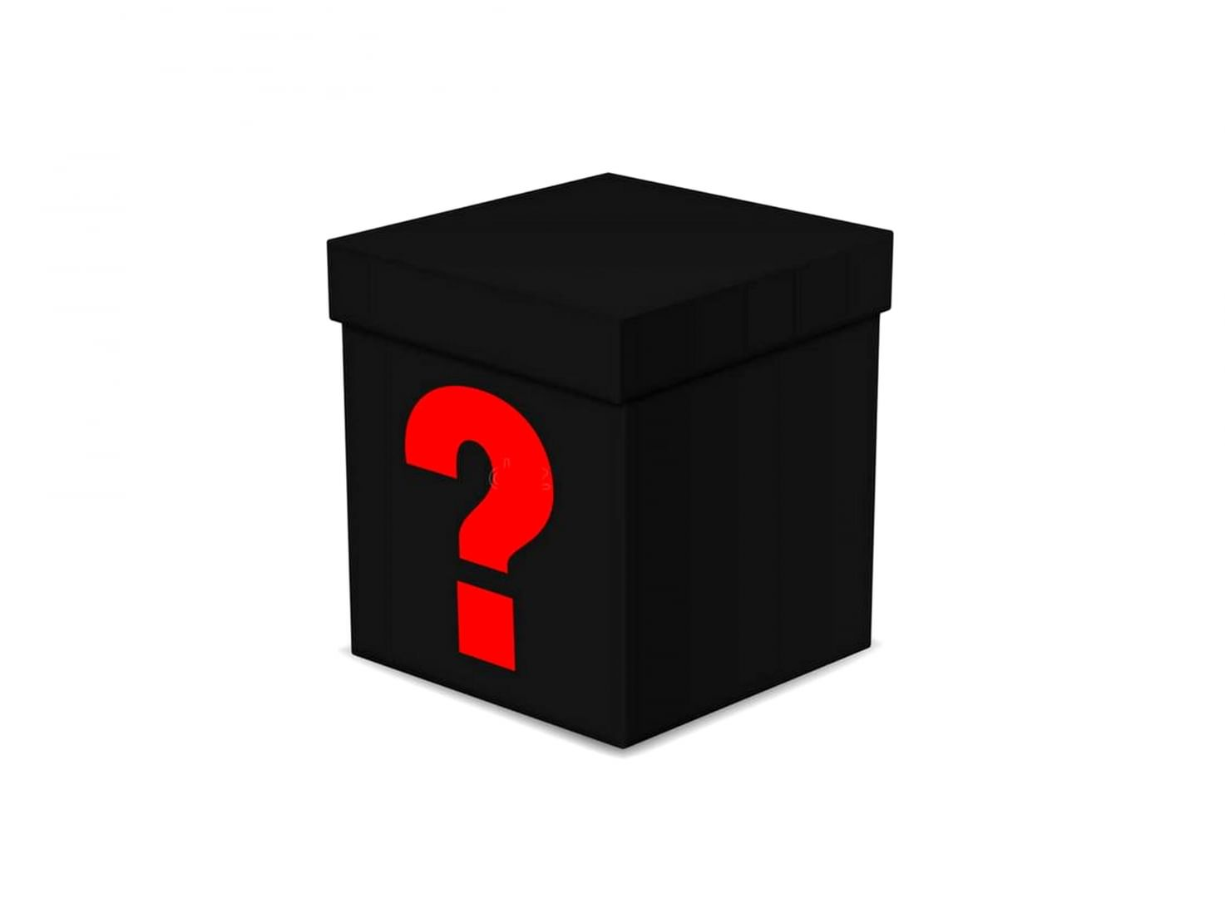
Сектор черный ящик

Slide 6
Блиц - игра
Команда№1.
Что такое кредит?
Как называется учреждение, где хранят деньги и дают кредит
Как называются бумажные деньги?
Команда№2
Место, где люди совершаю покупки?
Распространение информации о товарах (услугах) для привлечения внимания покупателей - это
Предмет, который можно купить или продать - это?
Команда №3
Натуральный обмен одной вещи на другую – это?
Деньги, полученные за работу, за месяц?
План доходов и расходов всех членов семьи - это?

Slide 7
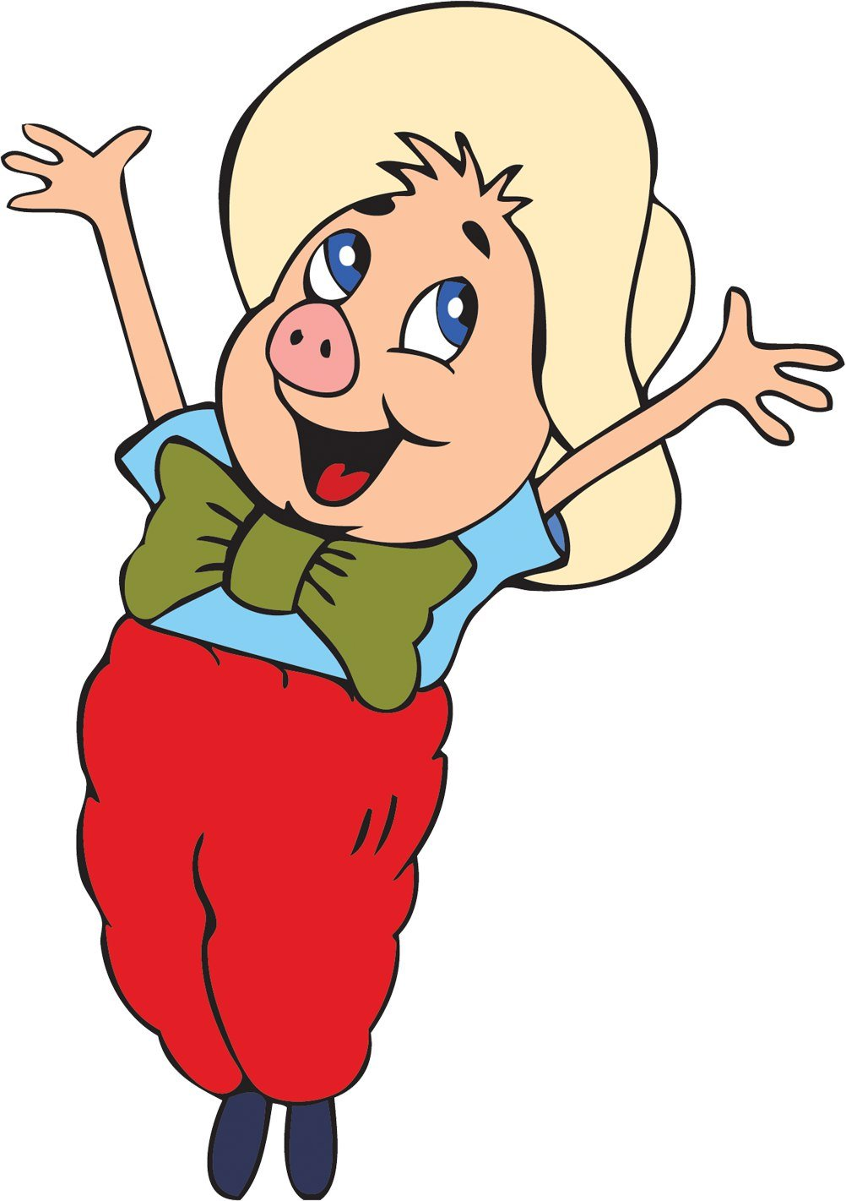
- Как назвать одним словом предметы, которые продаются в магазинах?
- А еще хочу предложить вам положить в корзины товар, но только тот товар, который можно купить в продуктовом магазине.

Slide 8
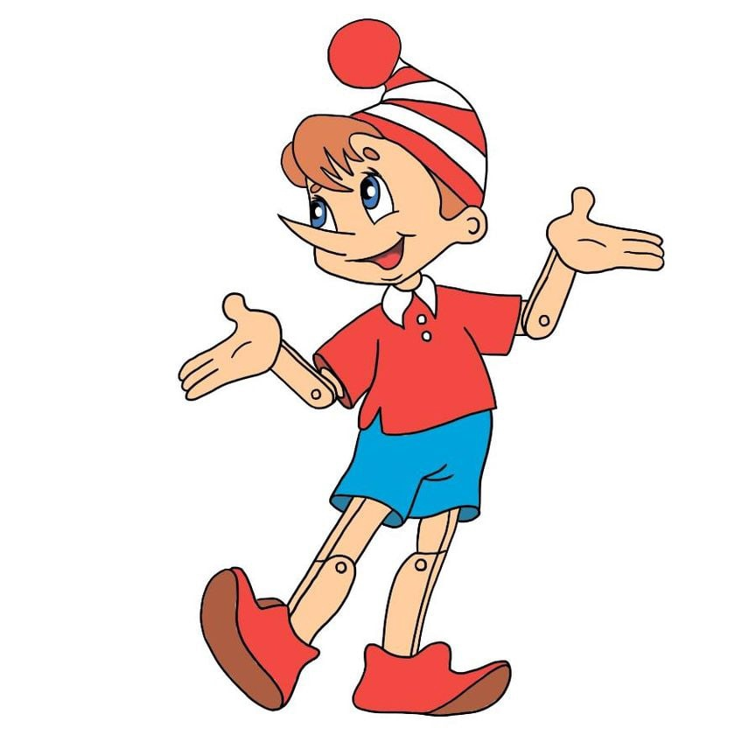
«Здравствуйте, уважаемые знатоки! Подскажите пожалуйста где можно хранить деньги?»

Slide 9
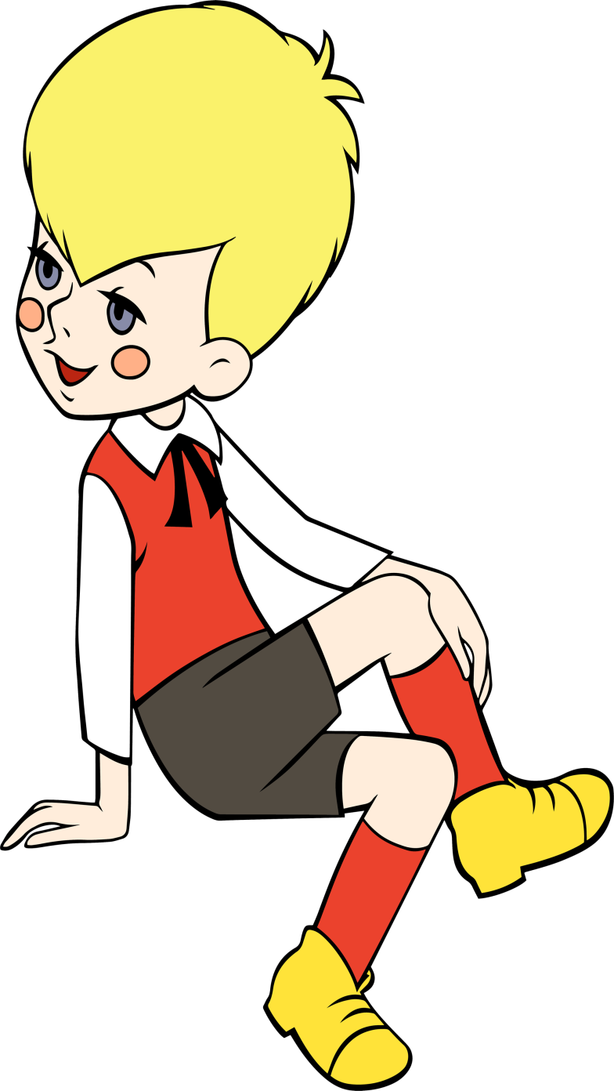
Здравствуйте, уважаемые знатоки! Помогите пожалуйста сделать кроссенс на тему «Профессии»

Slide 10
Доскажи словечко
Люди ходят на базар.
Там дешевле весь……
Будут целыми, как в танке,
Ваши сбереженья в ……
На товаре быть должна
Обязательно…….
И врачу, и акробату
Выдают за труд………
Очень вкусная витрина
Овощного……….
Коль трудился целый год будет кругленький………

